Slide 1
«Один день из жизни нашей группы»

Slide 2
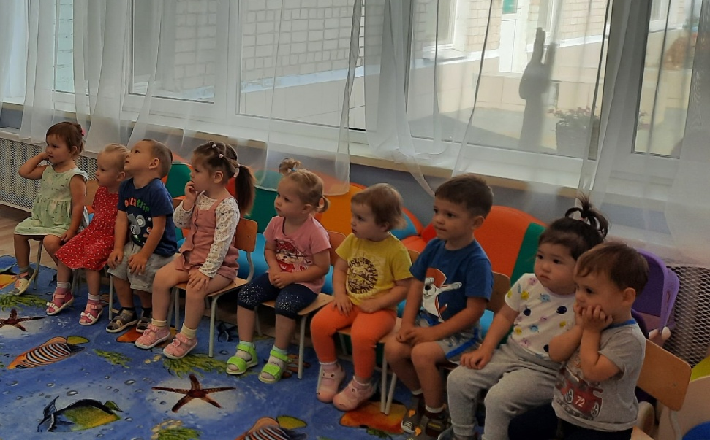
Есть особый сад на свете. Не деревья в нём, а дети, Он для маленьких ребят! И зовётся – детский сад! Детский сад, детский сад!.. Почему так говорят? Потому что дружно в нём. Мы одной семьёй растём!

Slide 3
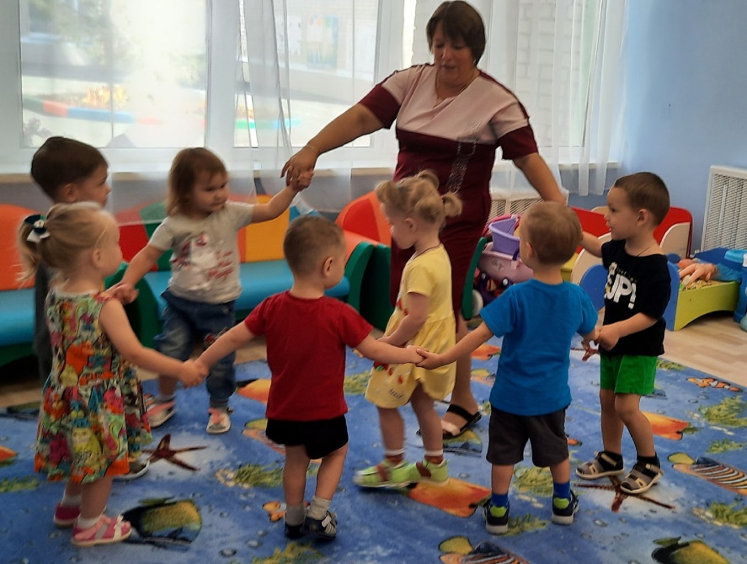
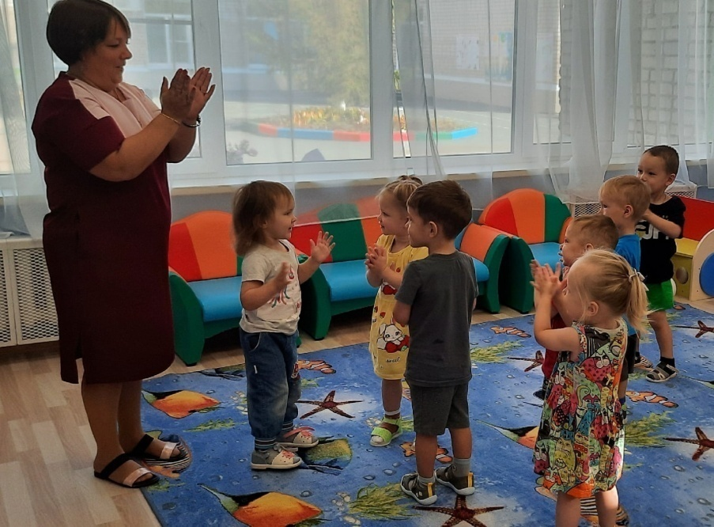
Собрались ,ребята, в круг , Я твой друг и ты мой друг, Дружно за руки возьмёмся И друг другу улыбнёмся!

Slide 4
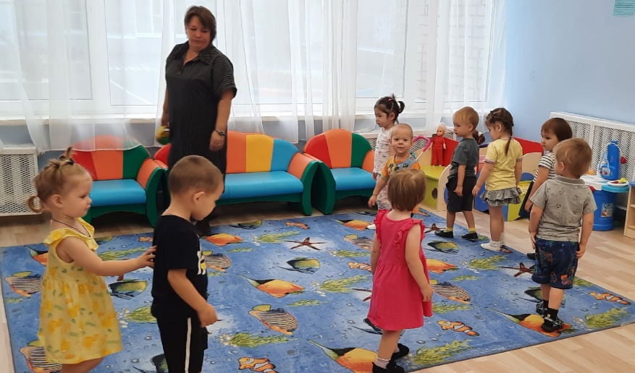
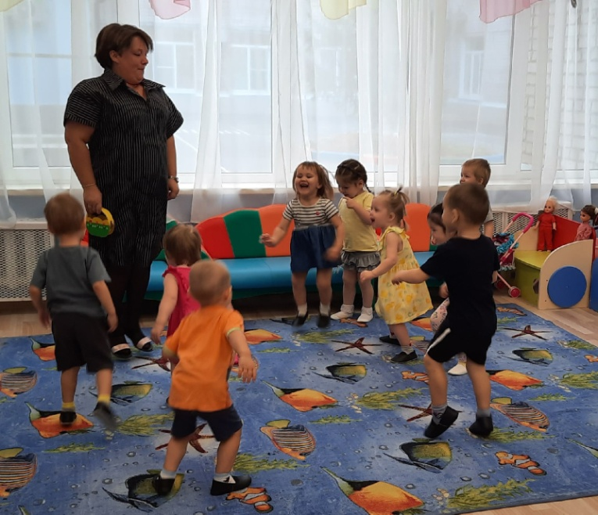
Мы зарядкой занимались: На носочки поднимались, И тянули ручки ввысь, Ну – ка, солнышка коснись!!!

Slide 5
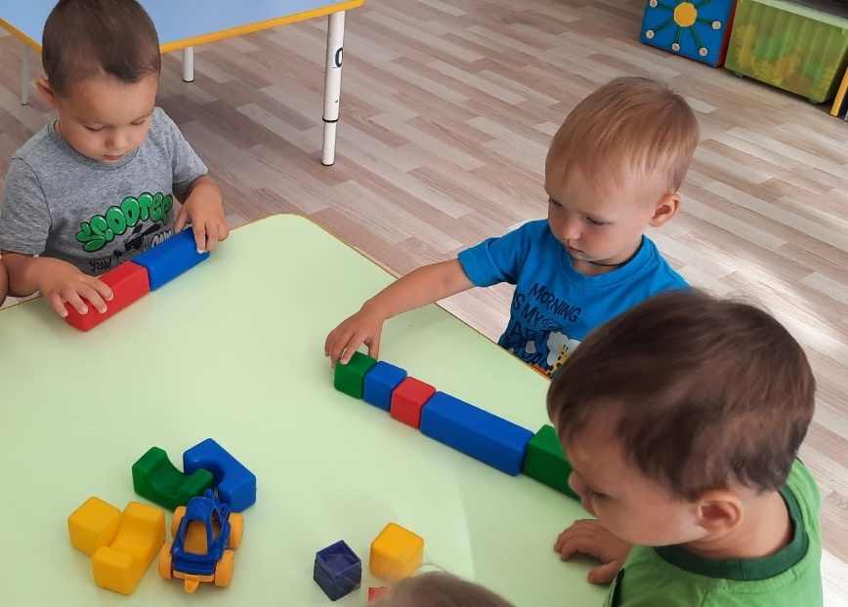
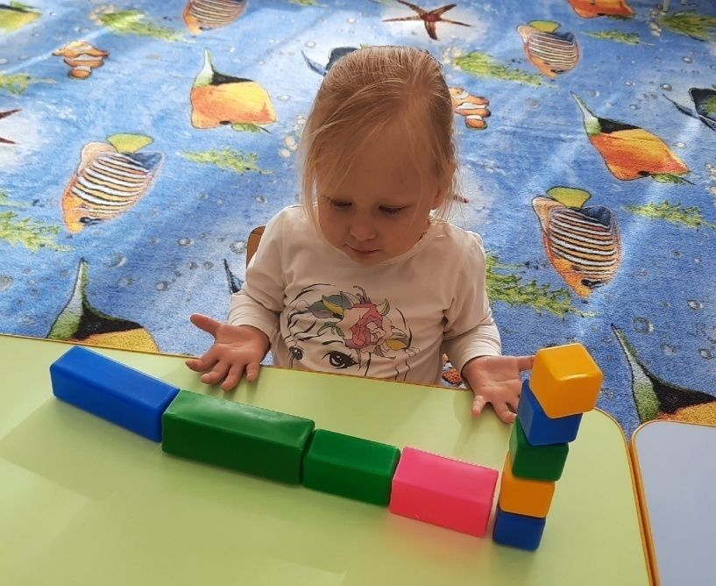
Играть мы любим очень, Вы знаете, друзья!!! Без игр прожить ребёнку Никак, никак нельзя!!!

Slide 6
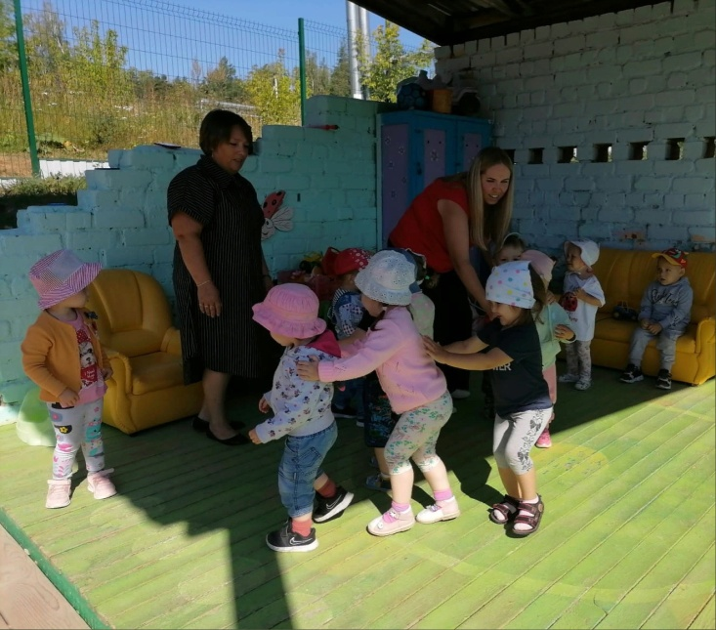
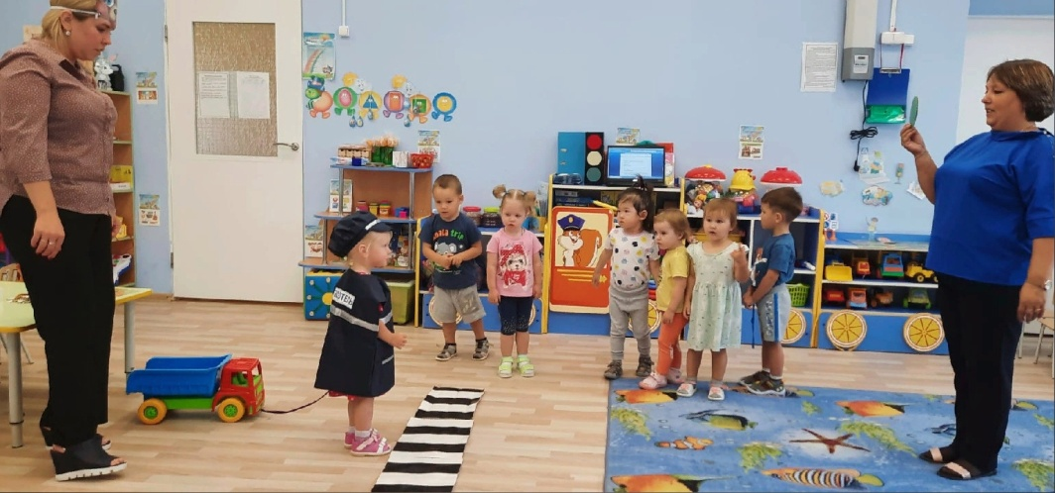
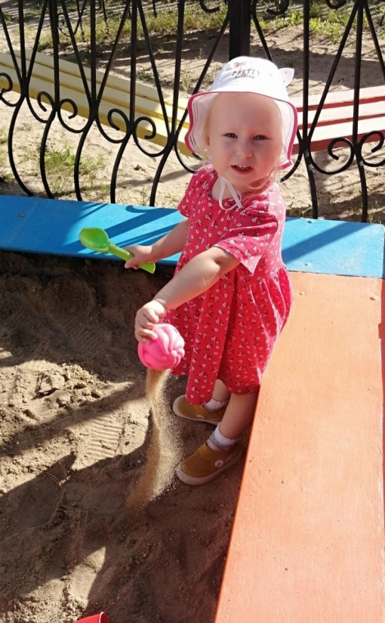
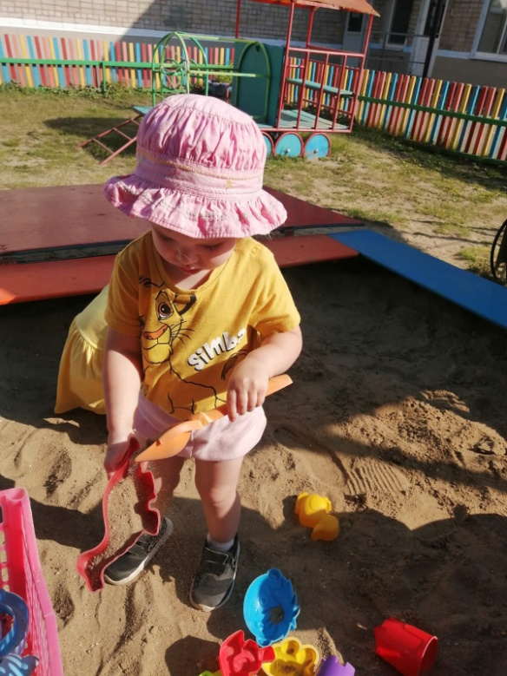

Slide 7
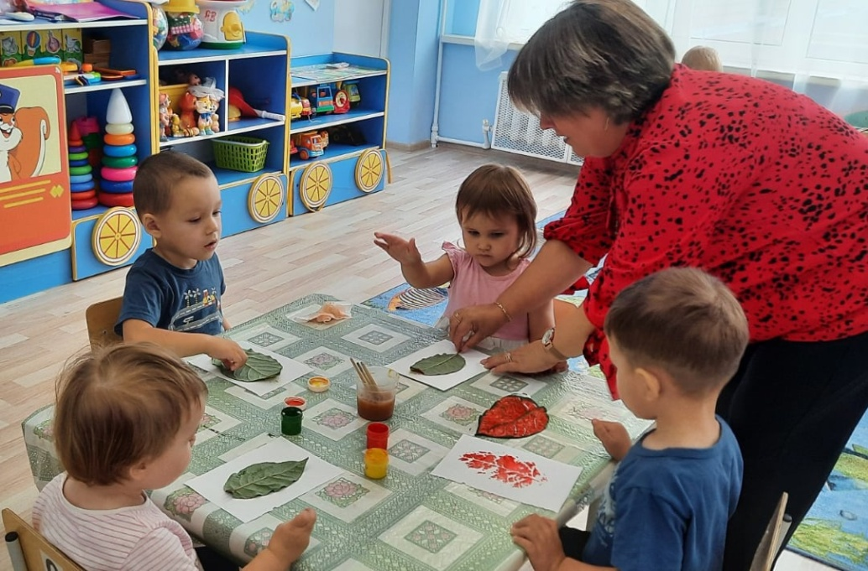
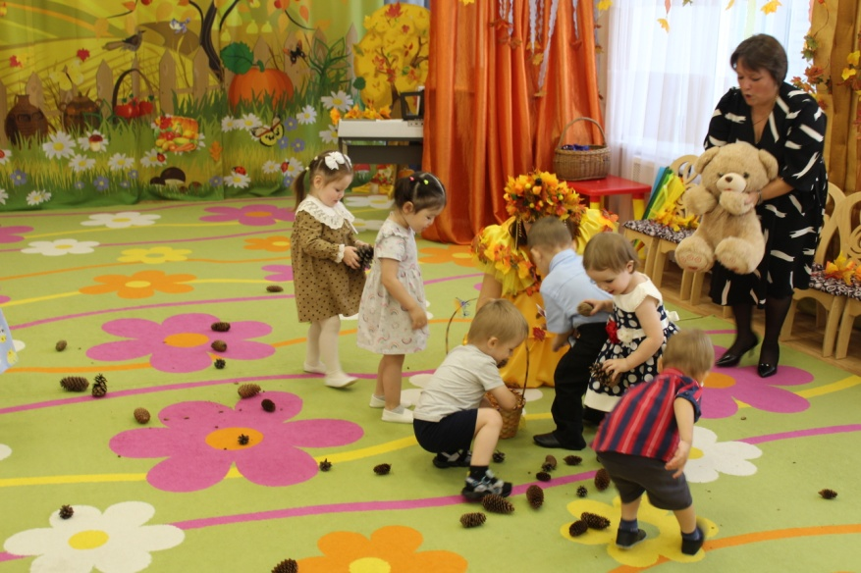
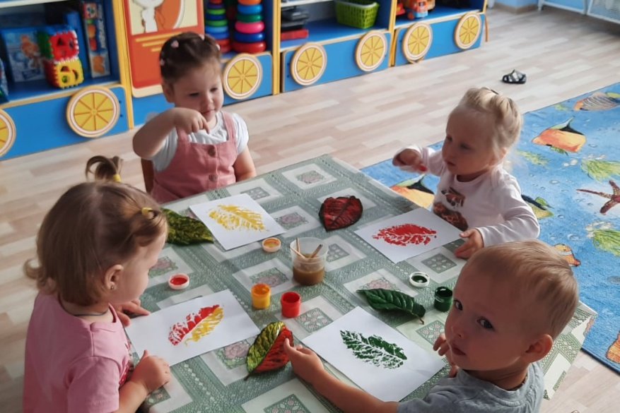
Любим мы не только бегать,
Веселиться и играть,
Кроме этого мы любим
Очень любим рисовать,
Песни петь и танцевать.

Slide 8
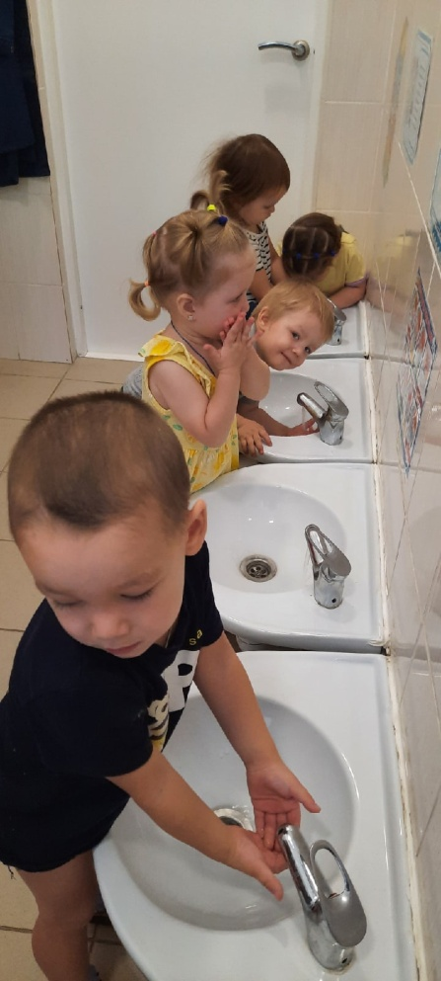
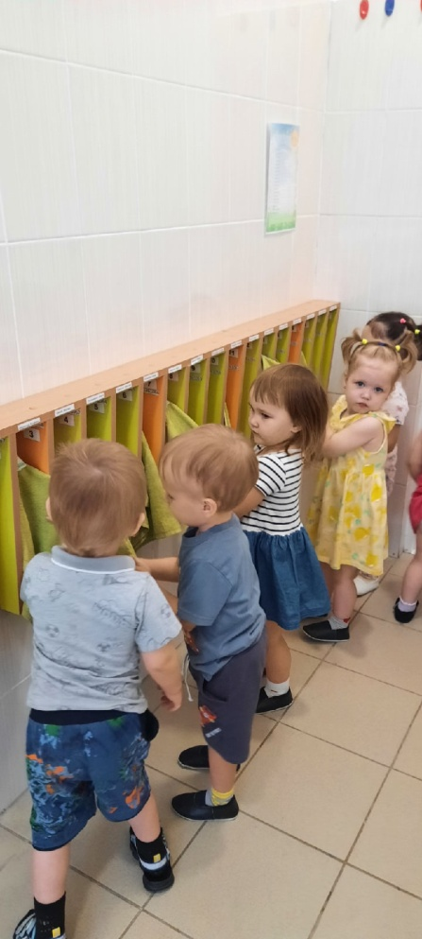
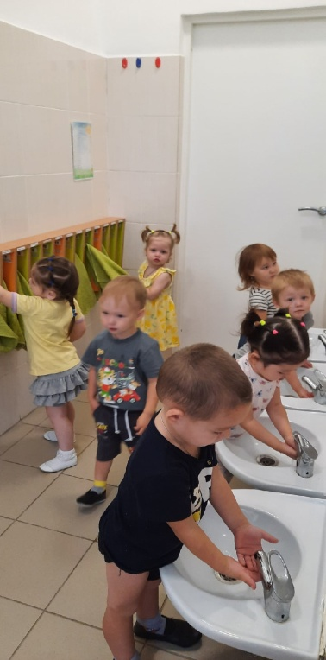
Ты, дружок, меня послушай, Очень важно не забыть: Прежде чем садишься кушать Руки с мылом нужно мыть!

Slide 9
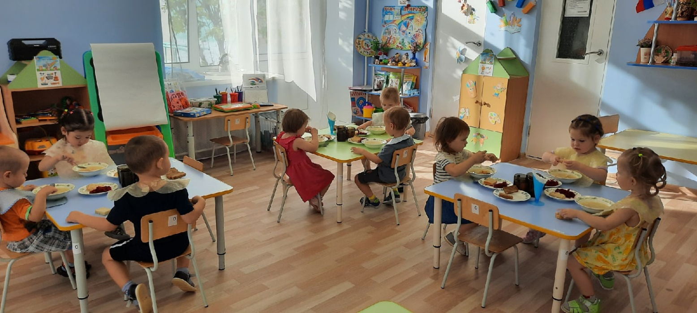
Вкусный на столе обед, Не болтает мой сосед, И тарелки опустели, Весь обед мы дружно съели!

Slide 10
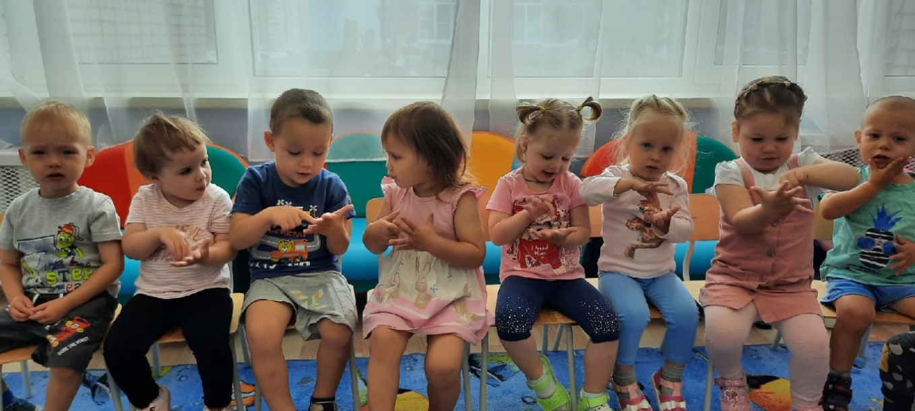
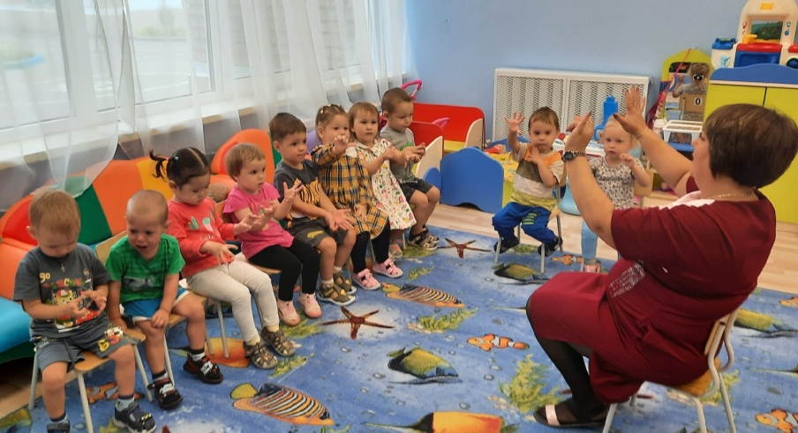
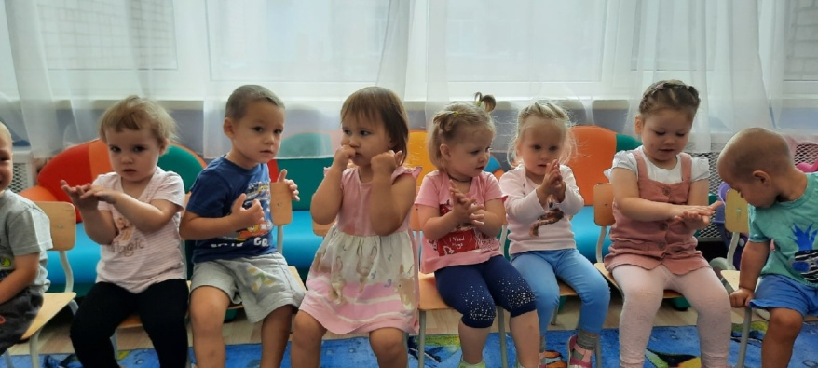
С пальчиками мы играли, Пальчики мы разминали…

Slide 11
Спасибо за внимание!
Я люблю свой детский сад. В нем полным-полно ребят. Раз, два, три, четыре, пять… Жаль, что всех не сосчитать. Может сто их, может двести. Хорошо, когда мы вместе!

